Slide 1


天翼云34组
基于微服务的
个性化影院购票系统

Slide 2

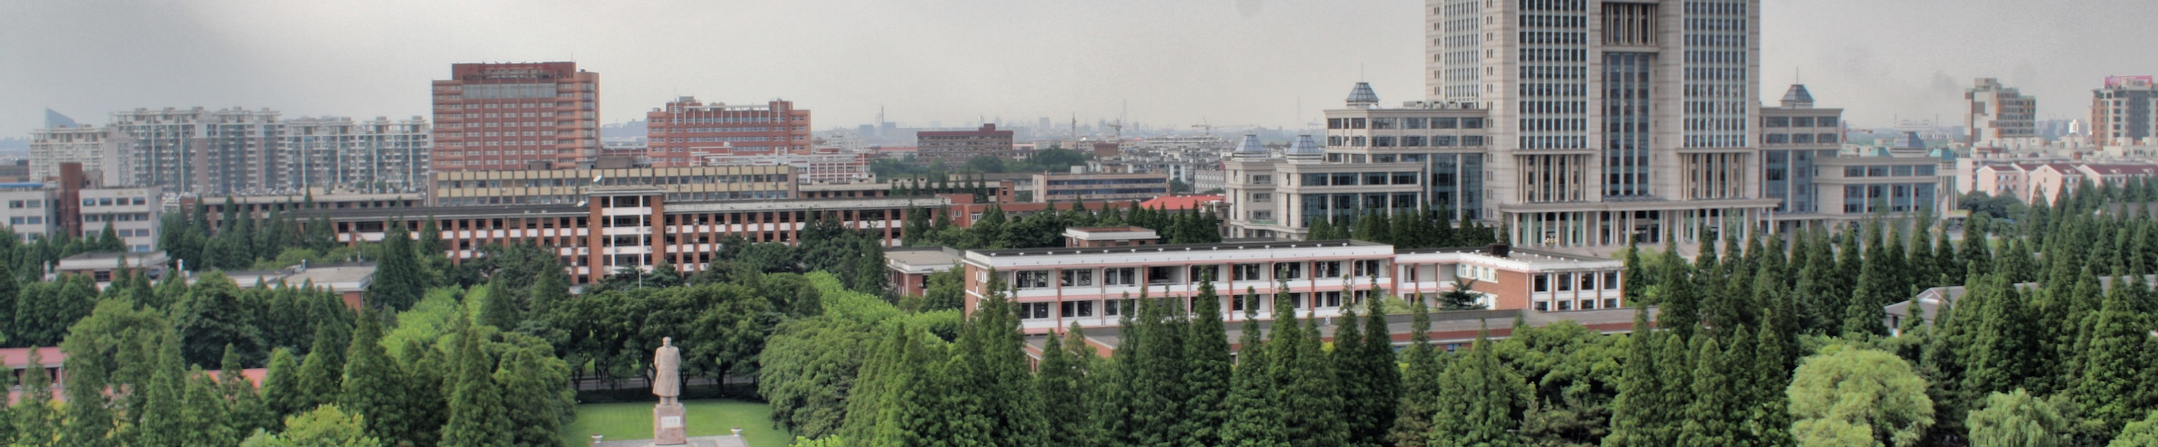
CONTENTS
01
项目背景及调查结果
02
需求分析
03
关键用例及类图设计
04
当前任务

Slide 3

01项目背景及调查

Slide 4

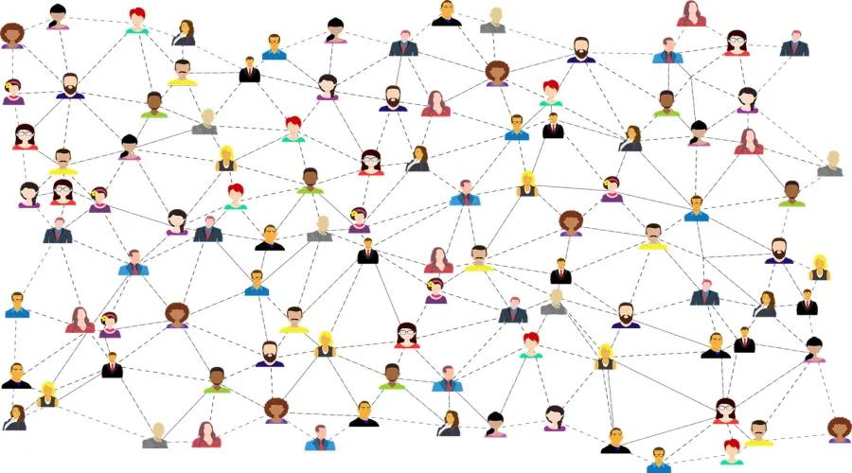
项目背景及调查结果
在传统社会与互联网时代，人与人之间的关系需要经营，商家企业想要获得稳定的客户源流，必须依靠媒体宣传，维系好与消费者、媒体、舆论的关系，公共关系成为了商业竞争的重要因素。在物联网时代，借助物联网技术，人与人之间的关系将自动搭建，群体性的人际关系经营将转向“点对点”的自动化，不同个体自动关联不同需求。
在一直以来的影院购票系统中，用户只是单纯的购买影票，到时间去观看，看完离场。
我们认为这种纯粹的购票忽略了“人与人”之间的联系，并猜测用户在购票时，对于已经被购票的整个场次座位图，是有显著的购票倾向的。如果能把握住用户的购票倾向，发展出相应功能，用户必然会更偏爱使用尊重他们的平台。
而且，现代社会多种APP，有向“社交化”发展的明显趋势。我们认为购票系统，这个以很大规模的人群为对象的系统，一直以来并没有很好利用人与人之间的社交欲。如果能把传统购票系统“社交化”，完成购票时“用户与用户”的连接，用户使用该平台购票的可能性会大大增加。

Slide 5
项目背景及调查结果
为验证我们的想法与猜测，我们制作问卷做了用户调查，调查问卷的结果如下：
61.11% 的用户 对同一场购票的其他用户的信息感兴趣，并想要查看他们暴露出来的信息。
55.66% 的用户表示希望或允许 平台暴露自己 容忍或主动暴露的个人信息。
66.66% 的用户希望可以用小纸条的形式在购票后，告诉后续购票用户自己的特殊需求。
88.89% 的用户表示如果可以的话，会在平台发消息给其他购票的用户。
77.22% 的用户表示自己回顾观影经历，会想认识同一场看电影的用户。
果然如我们猜想的那样，影院用户的“社交欲”十分强烈，而现有的各个平台显然并没有把握住这个潜在的“人人互联”的需求。

Slide 6
02需求分析

Slide 7
需求分析
用户画像1：
小页是一位23岁的计算机专业的大学生，小页性格开朗，并喜爱电影艺术，经常会去看电影，但是因为品味独特，比如喜欢看文艺片，身边的朋友会偶尔不想跟他一起去看某部电影，小页也除了在知乎、b站、电影评论区之外无法找到身边的人进行交流。小页很希望认识一起看某部电影同场的朋友，有时小页会看完电影和邻座稍微交流两句，虽然有时候很突兀，但小页通过这样结识过两位同场看电影的朋友。因此小页希望通过某种方式，方便而且不会让别人尴尬地认识一起观影的同学。
用户画像2：
张XX是一位18岁的高三毕业生，他是一位有些孤僻而且有原则的社交恐惧症患者，喜欢一个人去看电影，但在看电影的时候，如果周围有其他观众的话，张XX会感觉不舒服，在有些场次，张XX两边都有其他用户，有其他座位周围没人，但是张XX觉得不坐自己购买的座位是一种“违背原则”的行为，为此还是坐在原本的位子看完了电影。张XX表示，如果可以的话，可以在购票界面，提醒其他购票用户，如果可以并且座位充足的话，尽量不要在自己身边购票。
用户画像3：
春希是一位29岁的女设计师，家里经常催她谈恋爱，春希特别喜欢看歌剧、话剧以及有艺术价值的电影。春希觉得看剧、看电影是一个认识有相同品味的潜在恋爱对象的途径，但无奈也是觉得线下观影时无法得体地去认识陌生男生。春希也希望在购票时查看其他用户的个人信息，并有选择的认识一些男生。

Slide 8
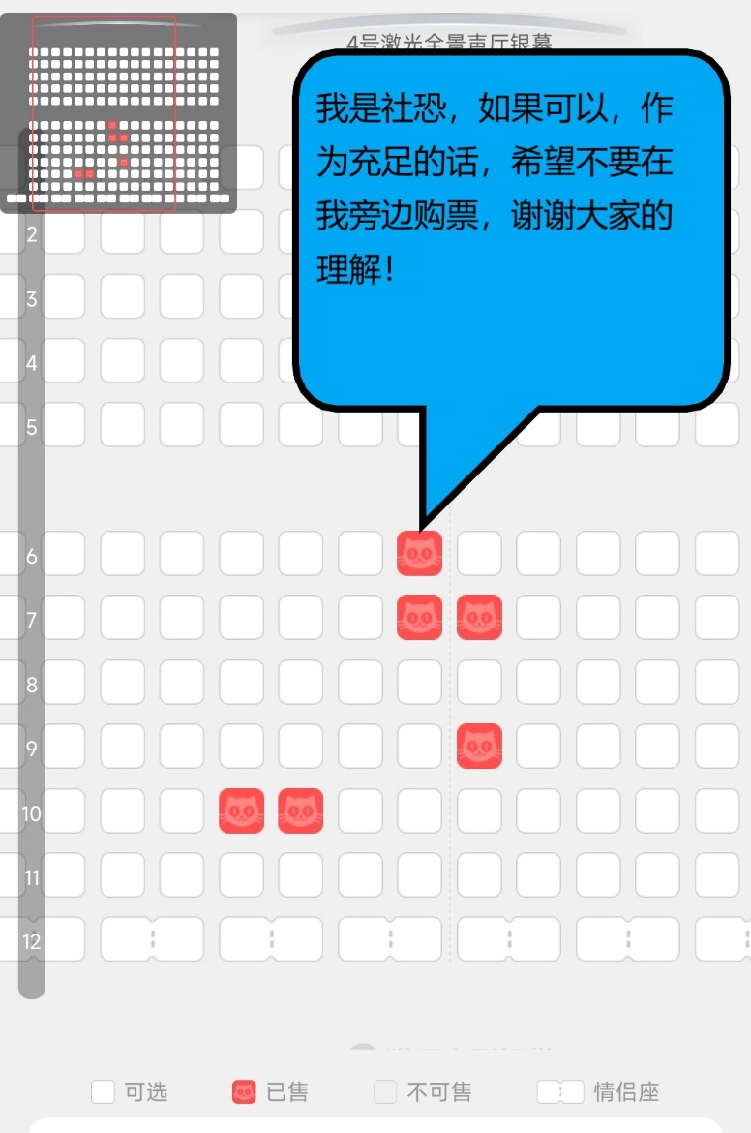
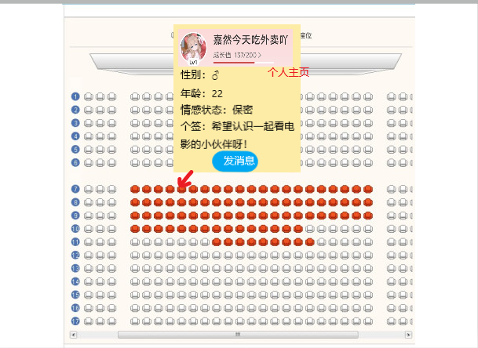
需求分析
经过分析，我们决定在传统的购票平台上加入“暴露个人信息”、“给其他用户留言”、“可以发送信息”等功能。

Slide 9
03关键用例及类图设计

Slide 10
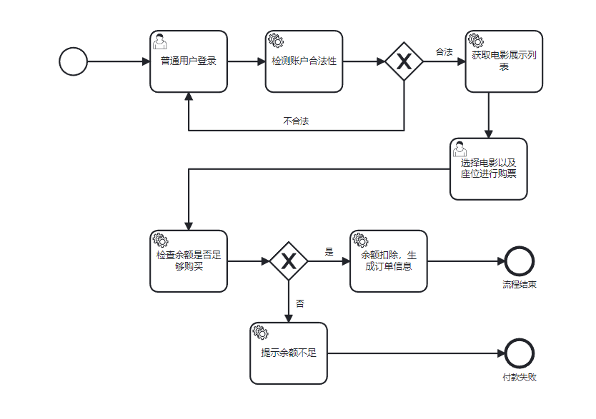
关键用例及类图设计
当前的创新是基于传统的购票平台的，为此我们将先开发出一个基于微服务的应用购票系统。

Slide 11
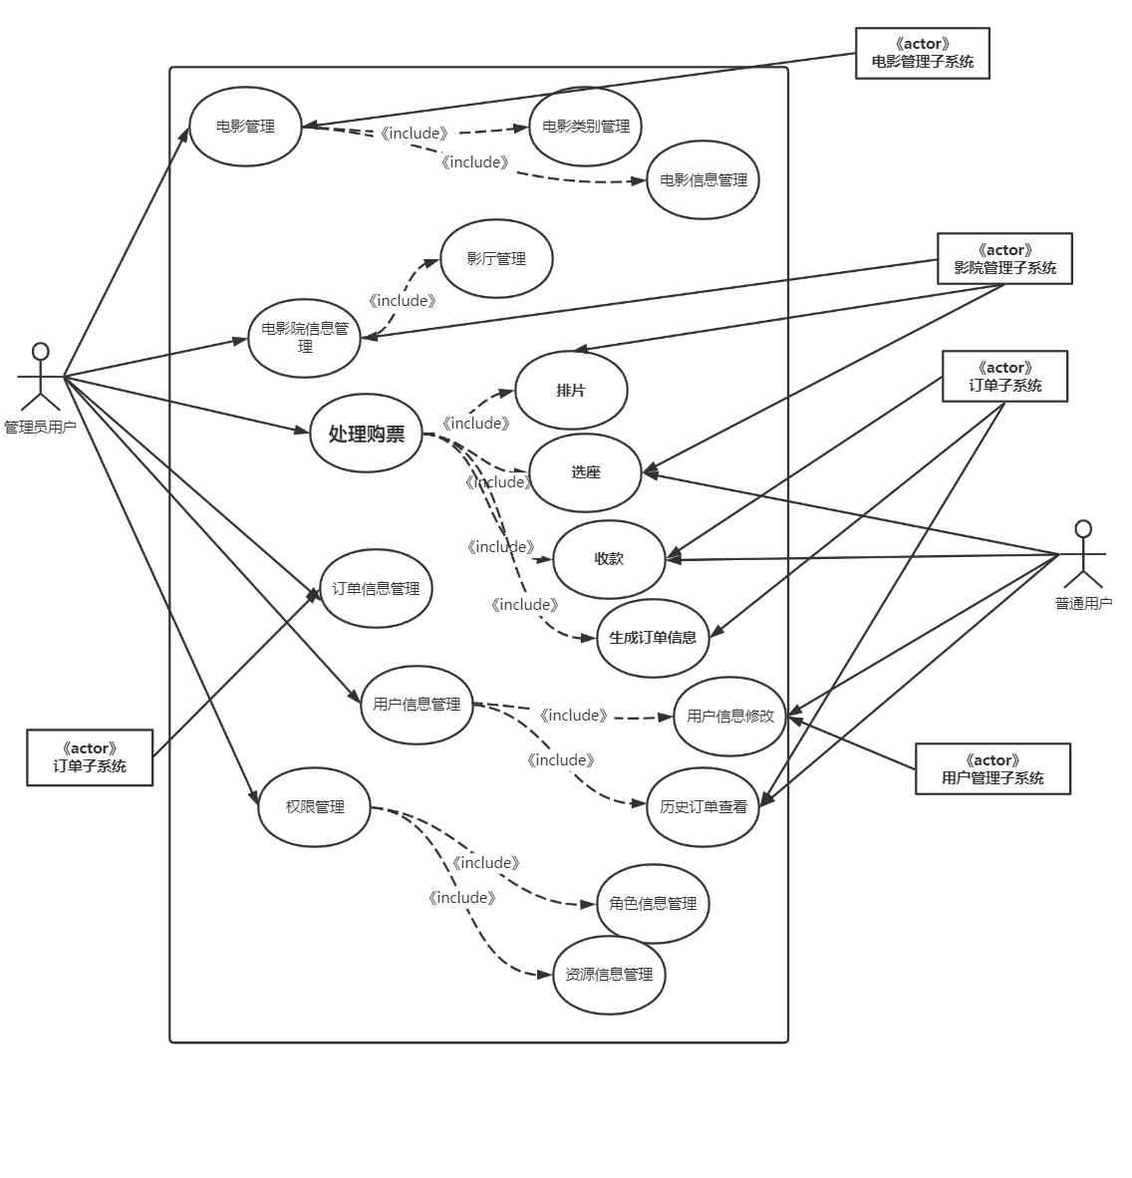
用例
用例UC1：处理购票
范围：影院购票系统应用
级别：用户目标
主要参与者：管理员用户、普通用户
涉众及其关注点：
—管理员用户：希望能够在已经上映的电影中选择一部电影，在当前管理的某一影院中选择一个影厅，确定时间段后完成排片。用户选择座位并付款后系统会自动生成订单信息，片场中的该座位将会显示已购买，其余普通用户无法选择该座位。
—普通用户：希望在某一片场中选择一个或多个未购买的座位并结账付款。
前置条件：管理员用户与普通用户均需要已登录，且目前系统必须至少有一家电影院信息，电影院中至少有一个影厅，系统中至少存在一部已上映的电影。
保证成功（后置条件）：存储订单信息。片场信息中的被购买的座位位置变为不可选。
主成功场景（基本流程）：
管理员用户对某一部已上映的电影在某一影院的某一影厅中安排片场。
普通用户浏览所有片场，并选择某一片场进行选座。
普通用户使用微信、支付宝或其他在线购买方式进行结账，系统处理支付。
系统生成并记录完整的订单信息。
扩展（替代流程）：
系统允许在前3步时失败：
如果在第1步安排片场中失败，系统将不会进行产生任何片场信息，需要管理员重新排片。
如果在第2步用户选座中失败（比如在选座时，已经有其他用户购买此座，UI界面并没有及时刷新显示），在第3步将会显示异常，并提醒用户返回第2步重新选座。
如果在第3步中失败，或者说是普通用户一直不付款，系统将在15分钟后自动取消订单，释放已选座位，系统将生成相关的“超时取消”的订单记录并存储。

Slide 12
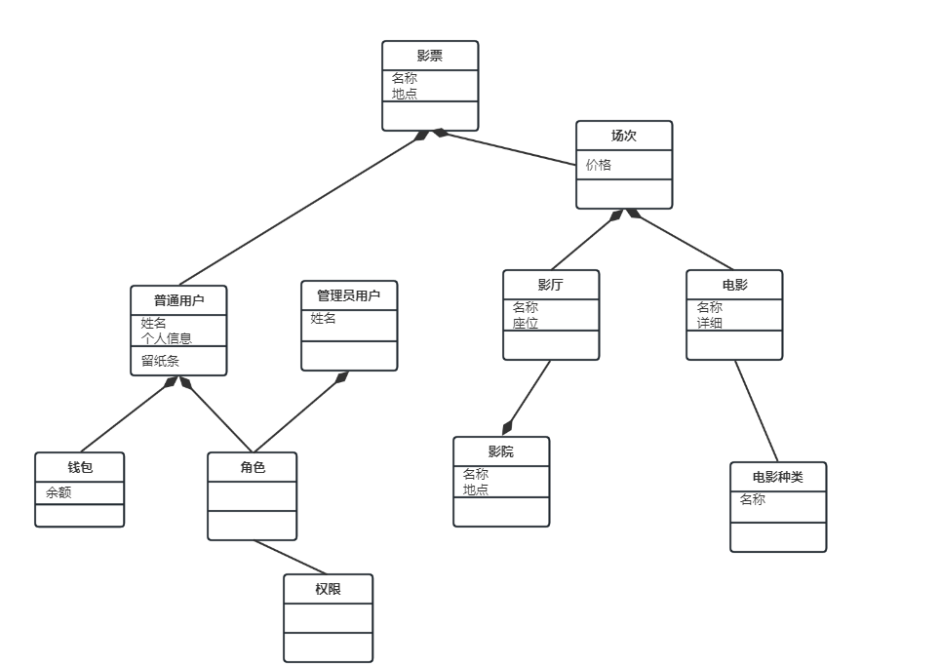
关键用例及类图设计

Slide 13
04当前任务

Slide 14
当前任务
后端采用SpringCloud框架、MySQL8.0、mybatis搭建出来一个微服务的影院购票系统。
完成服务的设计与拆分、编码工作
前端采用Vue2.0编写后台管理、用户购票两个项目。
目前编码已经开始，预计二月初完成平台的搭建工作。
后续将在天翼云服务器上使用docker部署各个服务，如果可以的话可以搭建k8s集群进行部署。

